Slide 1

Министерство науки и высшего образования Российской Федерации Федеральное государственное автономное образовательное учреждение
высшего образования «Московский авиационный институт (национальный исследовательский университет)»
(МАИ)
Разработка системы отслеживания БВС с использованием данных с рычагов управления и видеопотока с курсовой камеры
Выполнил:
студент группы М3О-218СВ-24 Бояринов И.Р.
Научный руководитель:
к.т.н., доценты каф.307 Хайрнасов К. З.​

Slide 2
Проблема мониторинга FPV-БВС
Малоразмерный FPV-БВС может летать без бортовой навигации
Без координат нет контроля трассы и передачи в системы мониторинга
Уже доступны: RC-каналы пилота и видео с курсовой камеры
Задача: оценить положение на наземной станции, не дооснащая дрон
[Визуал: Схема: Пилот → БВС → ПК (DCT) → мониторинг]
Notes:
Суть: Полёт без NAV возможен; координаты для мониторинга нужны; борт не дорабатываем.
Время: 0:30
Блок: Блок 1–2 · ввод

Slide 3
Системы позиционирования
Подход | Преимущества | Ограничения для FPV-БВС
GPS/ГЛОНАСС | Глобальные координаты, готовая инфраструктура | Требуется бортовой модуль; возможны задержки, потеря сигнала и рост массы
UWB | Высокая локальная точность | Требуются маяки, калибровка площадки и отдельная инфраструктура
Motion capture | Очень высокая точность | Высокая стоимость, лабораторный характер, ограниченная зона работы
Внешнее оптическое отслеживание | Можно не устанавливать навигацию на БВС | Нужны внешние камеры и постоянная видимость аппарата
Visual odometry / SLAM | Использует видеоданные | Высокая вычислительная сложность, зависимость от сцены и освещения
Notes:
Суть: Типовые методы требуют борта или инфраструктуры.
Время: 0:30
Блок: Блок 1–2 · ввод

Slide 4
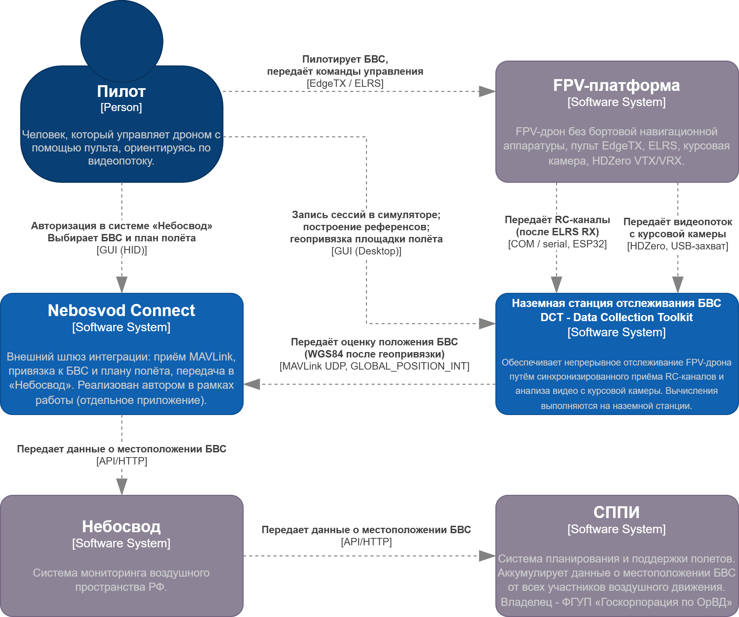
Наземный комплекс DCT
Сбор и синхронизация RC + видео на ПК
Локализация относительно заданной трассы (референс + PF)
Режимы Record (запись) и Replay (анализ без нового полёта)
Выход: координаты во внешнюю систему мониторинга
Notes:
Суть: RC + видео на ПК; локализация по трассе; Record/Replay.
Время: 0:30
Блок: Блок 1–2 · ввод

Slide 5
Цель и задачи проекта
Группа требований | Требование
Аппаратные | использование RC-каналов, курсовой камеры, ESP32 и ПК/ноутбука без установки навигации на БВС
Программные | запись, синхронизация, воспроизведение и анализ сессий
Алгоритмические | оценка положения по RC-каналам и видеопотоку относительно заданной трассы
Экспериментальные | сравнение методов и проверка внутреннего критерия p90 < 15 м
Интеграционные | перевод локальных координат в глобальные и передача во внешнюю систему мониторинга
Цель: комплекс сбора, локализации и передачи координат БВС
(1) оборудование и сбор данных
(2) архитектура (3) данные sim/real
(4) отслеживание (5) интеграция с мониторингом
Критерий исследования: p90 ошибки < 15 м
Notes:
Суть: 5 задач; критерий p90 < 15 м.
Время: 0:30
Блок: Блок 1–2 · ввод

Slide 6
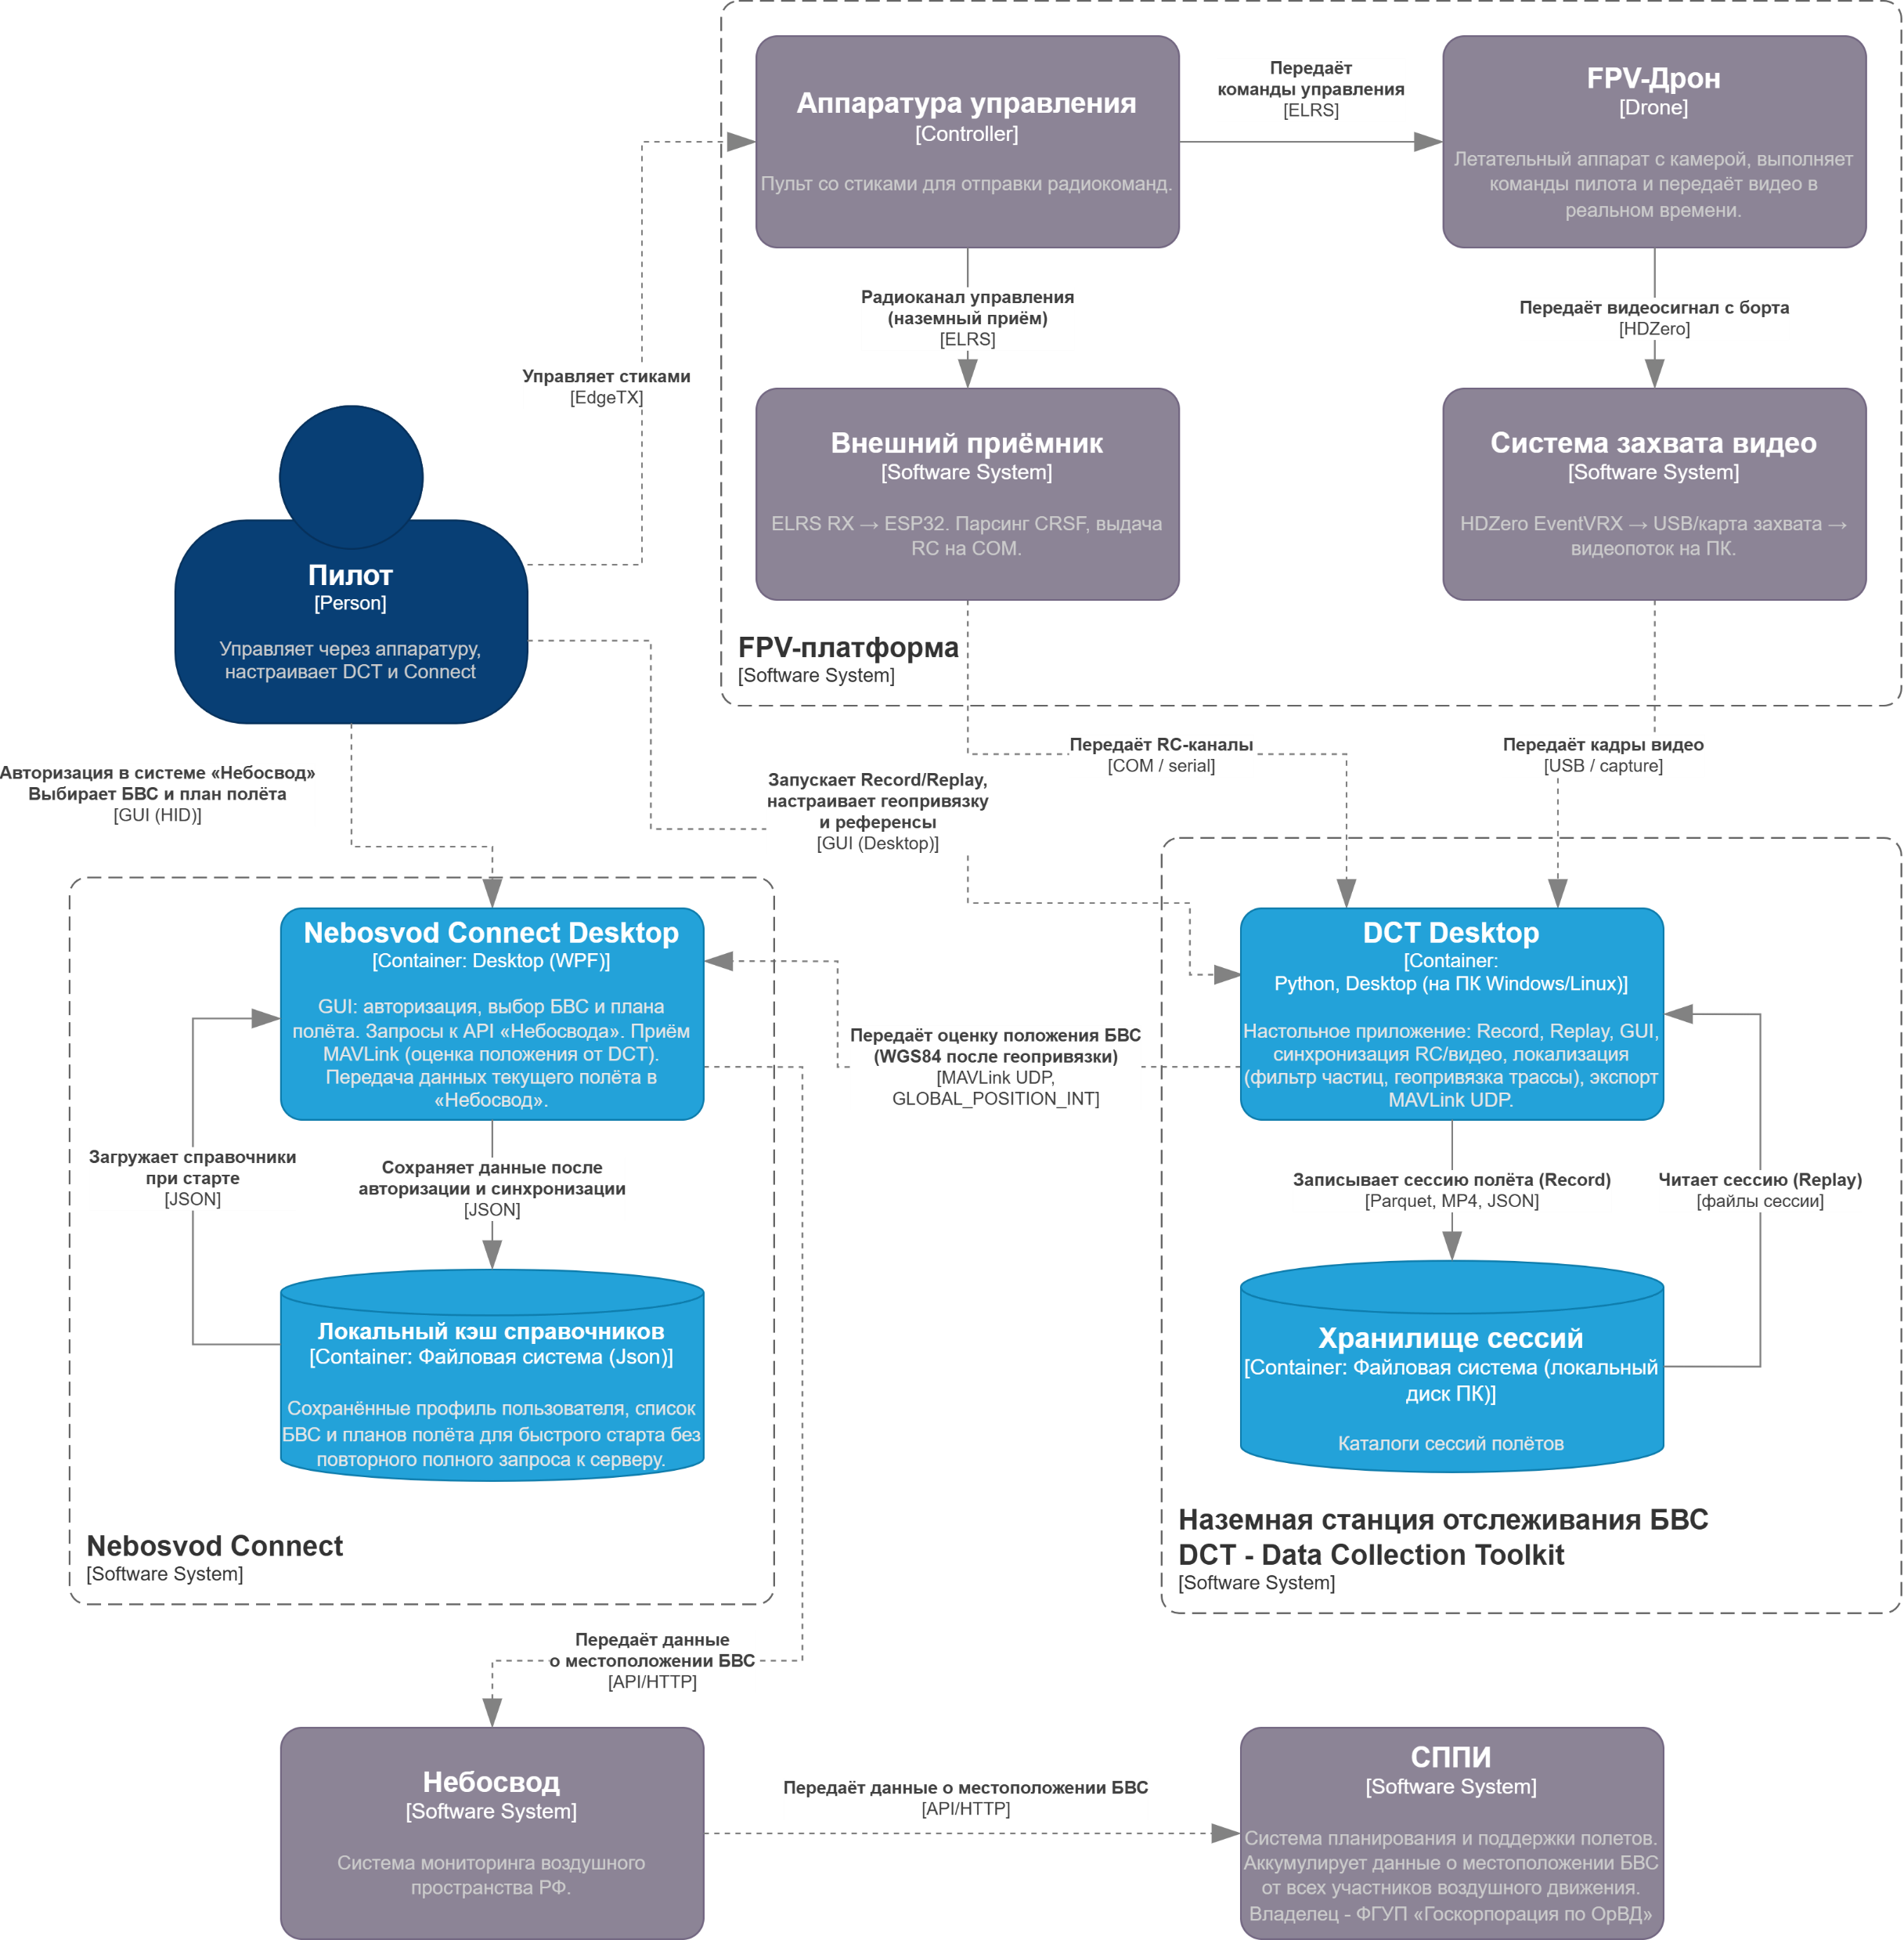
Архитектура комплекса
Четыре блока: RC, видео, DCT, интеграция с мониторингом
Внутри DCT: запись → воспроизведение → алгоритмы
Вычисления на наземной станции, борт без NAV-модуля
Notes:
Суть: 4 блока; вычисления на земле.
Время: 0:35
Блок: Блок 3 · теория

Slide 7
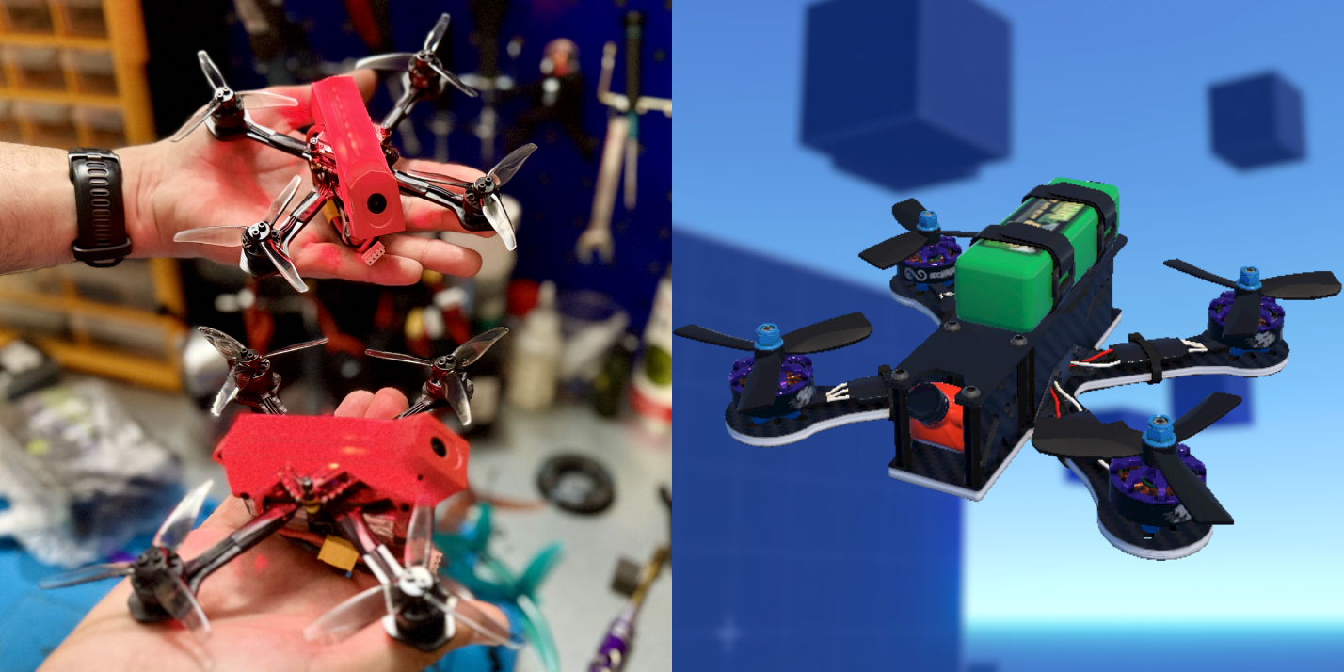
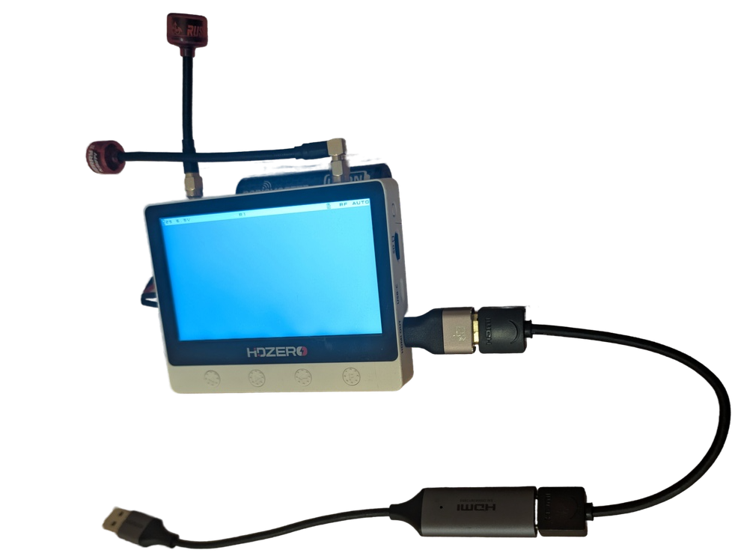
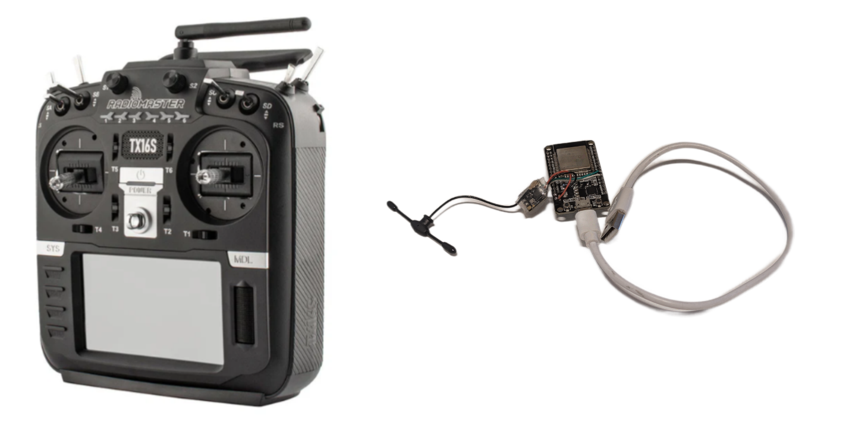
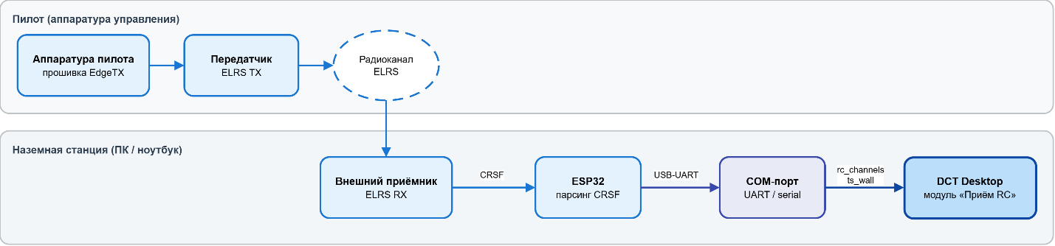
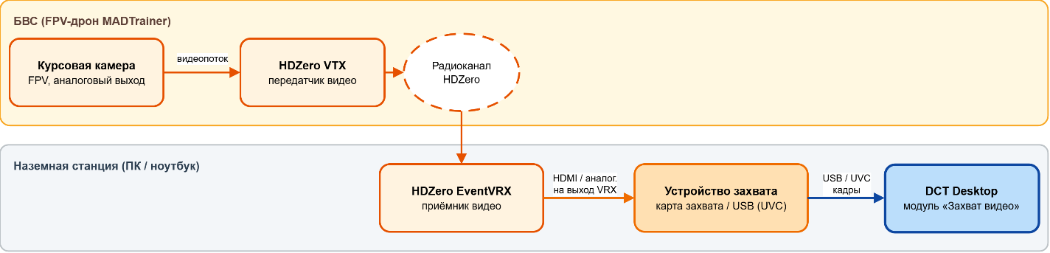
Аппаратная часть и синхронизация
RC: EdgeTX/ELRS → приёмник → ESP32 → COM → DCT
Видео: FPV-камера → HDZero → захват на ПК
Все потоки на единой временной шкале (wall-clock + кадры)
Notes:
Суть: Типовой FPV-стенд; единая временная шкала.
Время: 0:30
Блок: Блок 3 · теория

Slide 8
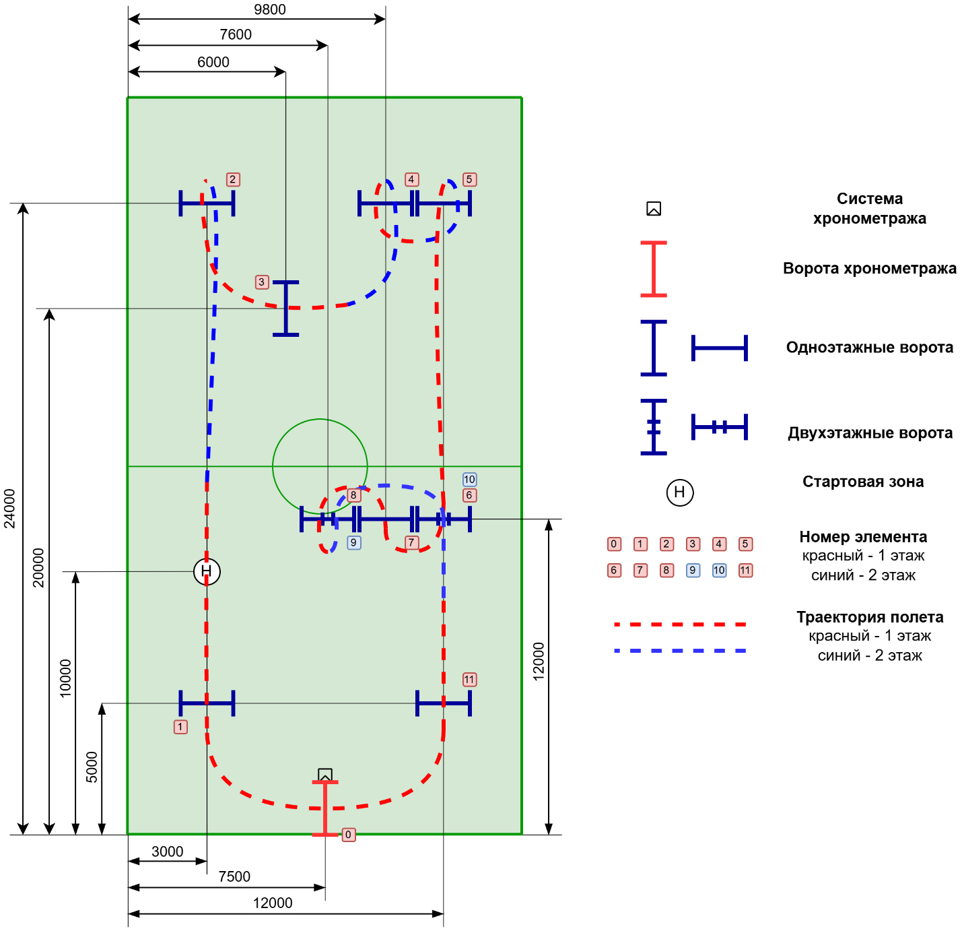
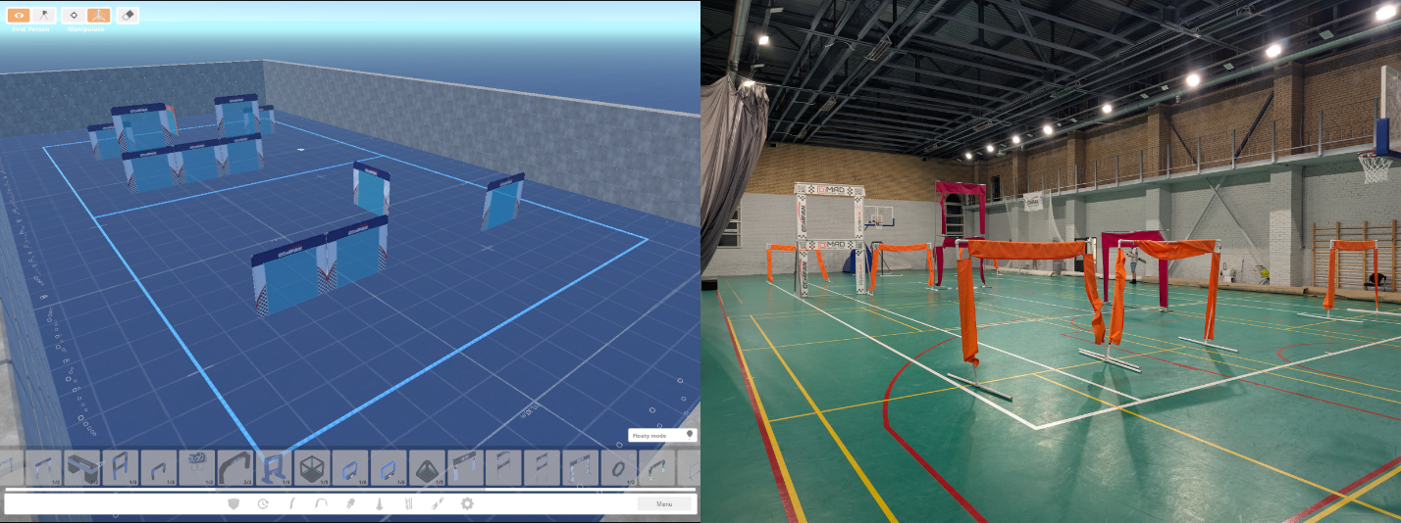
Схема трассы и сопоставление с референсом
Трасса: ворота + референсная траектория (файл .npz)
Состояние фильтра: (s, v) — положение вдоль дуги (м) и скорость (м/с)
RC-признаки сопоставляются с узлами референса (режим RC+Rate)
Notes:
Суть: Референс .npz; состояние (s, v).
Время: 0:30
Блок: Блок 3 · теория

Slide 9
Методика экспериментов
Блок экспериментов | Назначение
Эксперименты 1 – 4 | выбор метода, признаков, весов каналов и гиперпараметров
Эксперименты 5 – 9 | устойчивость, качество референса, переносимость между дронами, пилотами и трассами
Эксперимент 10 | проверка RC/PF-контура на реальном треке
Эксперименты 11 – 12 | оценка камерной фьюжн и интеграция YOLO/PnP в Replay
Метрика: p90_err_m (90-й перцентиль ошибки, м)
Критерий: p90 < 15 м
Блоки: метод (1–4) → устойчивость (5–9) → real (10) → камера (11–12)
[Визуал: Табл. 13 — воронка 4 блоков]
Notes:
Суть: p90; 12 экспериментов в 4 блоках.
Время: 0:35
Блок: Блок 5 · эксперименты

Slide 10
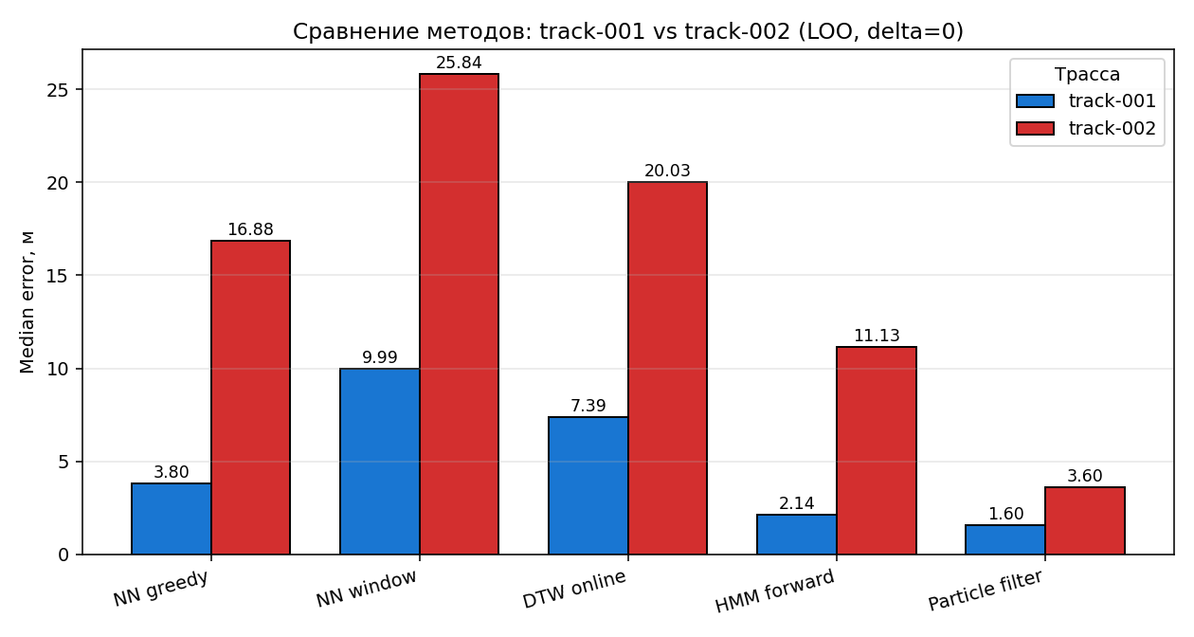
Выбор и настройка метода локализации
Эксп. 1: Particle Filter лучше HMM, DTW, NN
Эксп. 2–3: режим RC+Rate, веса каналов
Эксп. 4: obs_sigma=2, pnv=8 → cross-drone p90 = 7,8 м
Notes:
Суть: PF; cross-drone p90 = 7,8 м.
Время: 0:45
Блок: Блок 5 · эксперименты

Slide 11
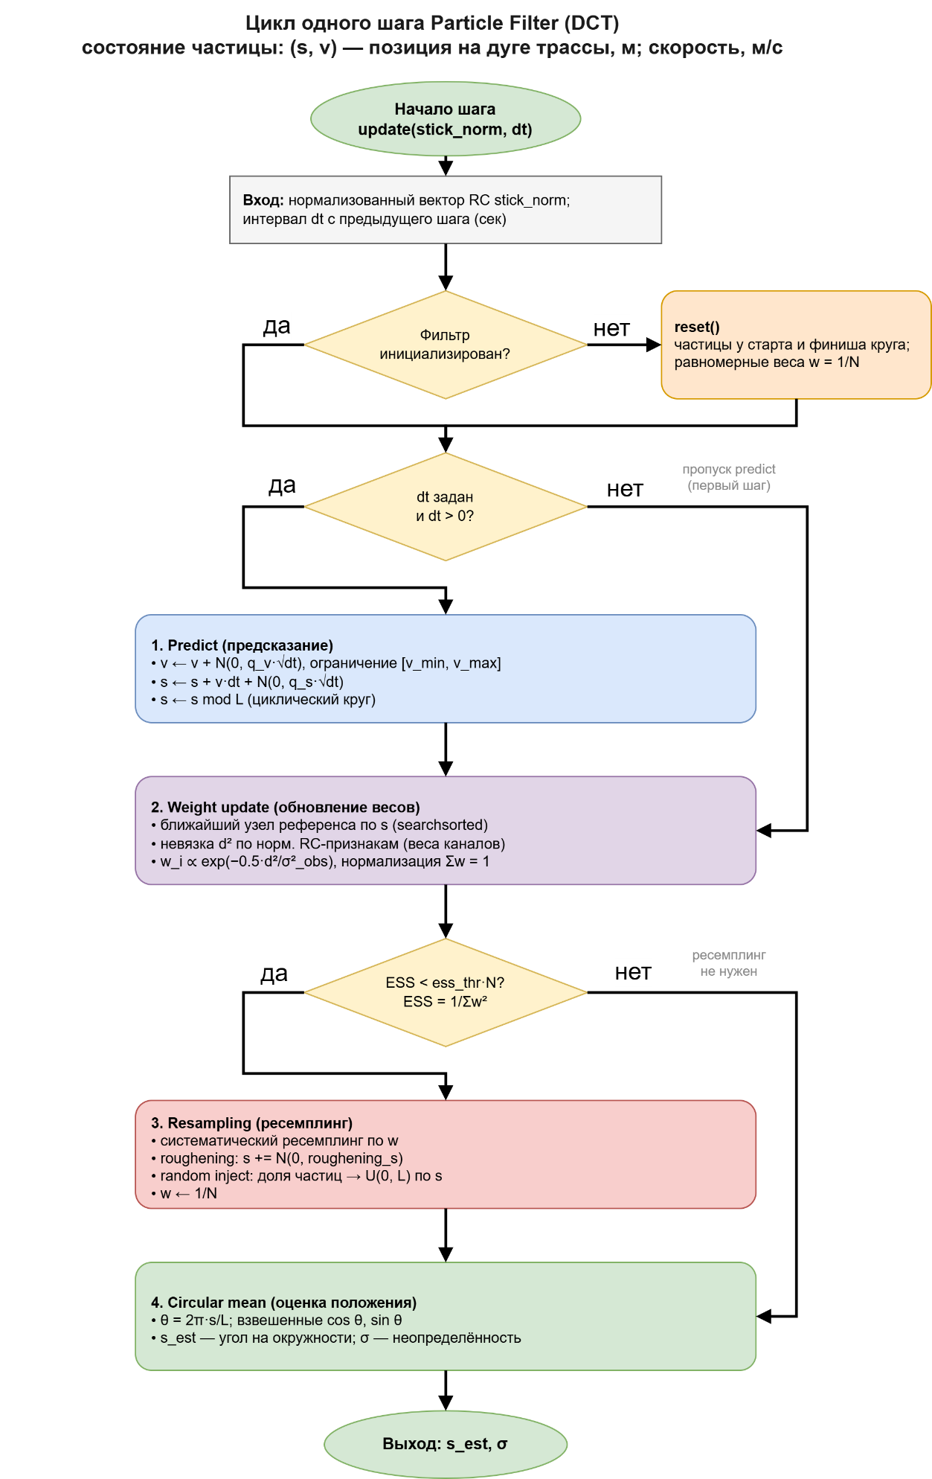
Particle Filter
Частицы (s, v): predict → update по RC → resample
Циклический круг: положение по модулю длины трассы
Поверх PF — сглаживание KFLayer2 (не замена PF)
Notes:
Суть: PF — основной алгоритм; KFLayer2 поверх.
Время: 0:30
Блок: Блок 3 · теория

Slide 12
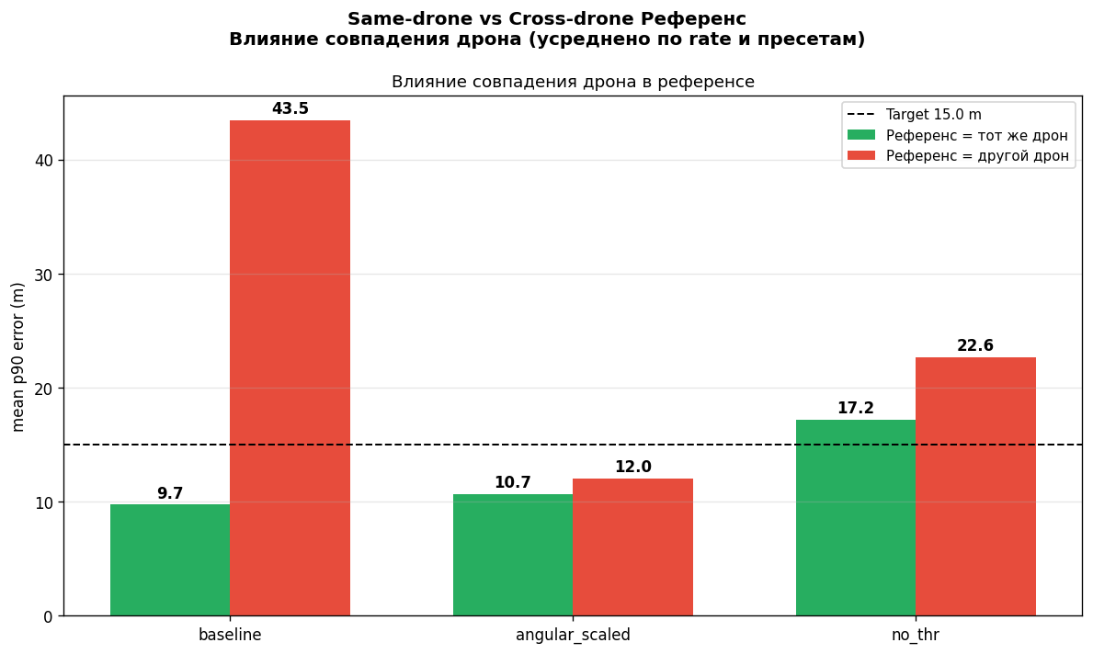
Устойчивость и переносимость референса
Важнее качество референса, чем совпадение дрона
Кросс-пилот: переносимость с ограничениями
Новые трассы: mini-sweep; дрейф по времени не выявлен
Notes:
Суть: Качество референса важнее same-drone.
Время: 0:45
Блок: Блок 5 · эксперименты

Slide 13
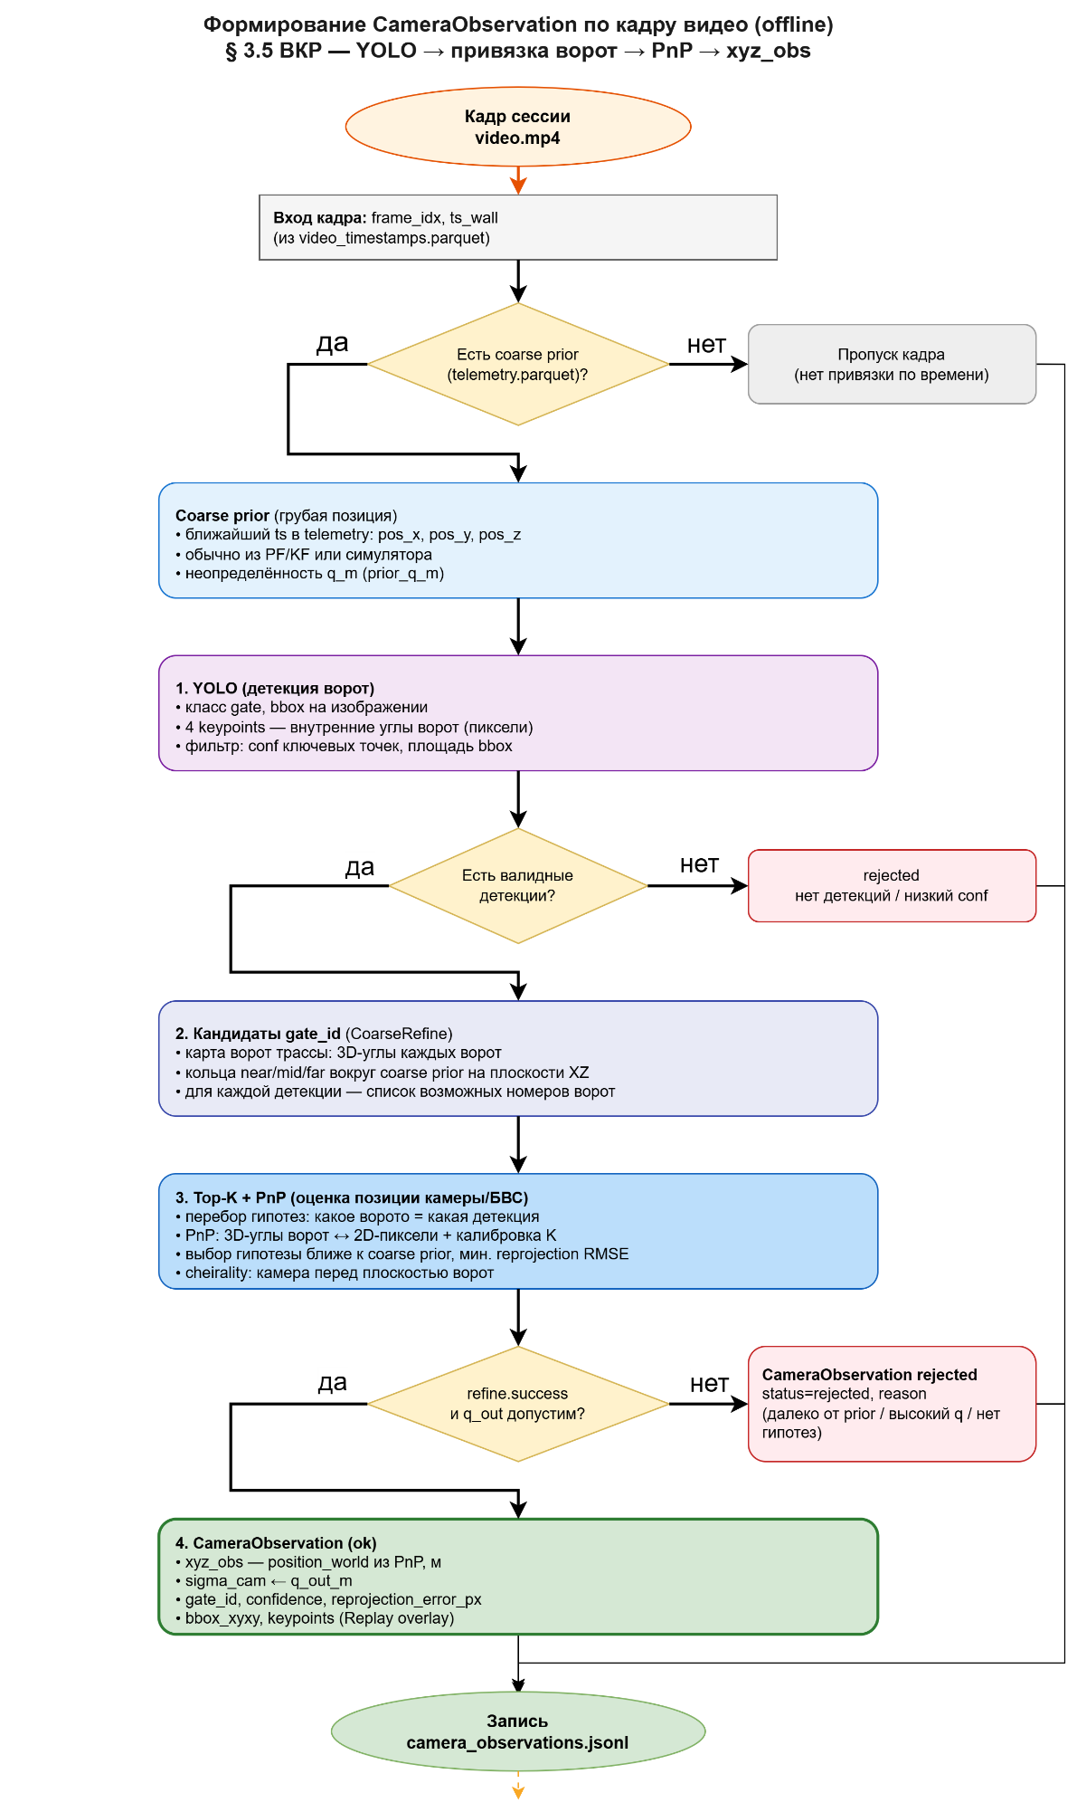
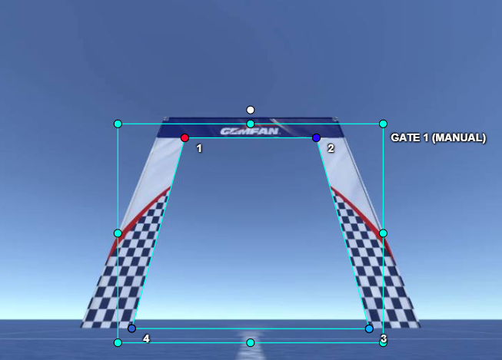
Камера в контуре локализации
YOLO (ворота) → PnP → CameraObservation
inject_position_observation — байесовское обновление весов PF
Основной контур работает без камеры
Notes:
Суть: YOLO→PnP→inject; модуль опционален.
Время: 0:25
Блок: Блок 3 · теория

Slide 14
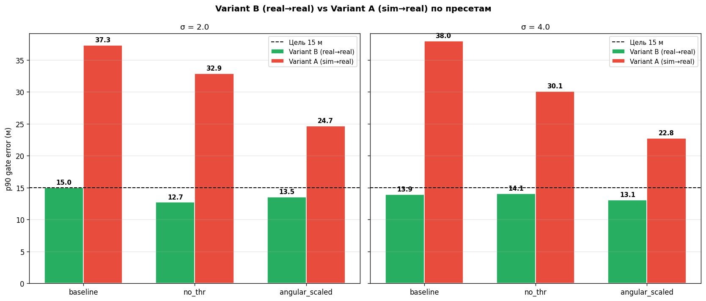
Реальный трек и подключение камеры
Эксп. 10: RC/PF вне симулятора (real track)
Эксп. 11: моделирование слияния — снижение p90
Эксп. 12: YOLO/PnP + CamKF; ограничение: offline
Notes:
Суть: Real track OK; камера offline.
Время: 0:50
Блок: Блок 5 · эксперименты

Slide 15
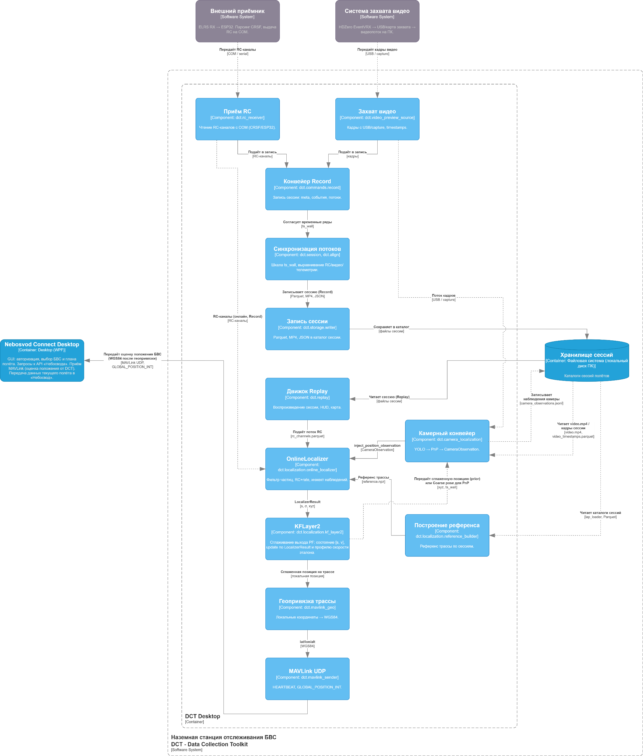
Структура программного комплекса
Модули: session, replay, profiles, localization, camera, MAVLink
Сессия — самодостаточная папка (RC, видео, meta, observations)
Сбор данных отделён от алгоритмических экспериментов
Notes:
Суть: Модули; воспроизводимая сессия.
Время: 0:40
Блок: Блок 4 · реализация

Slide 16
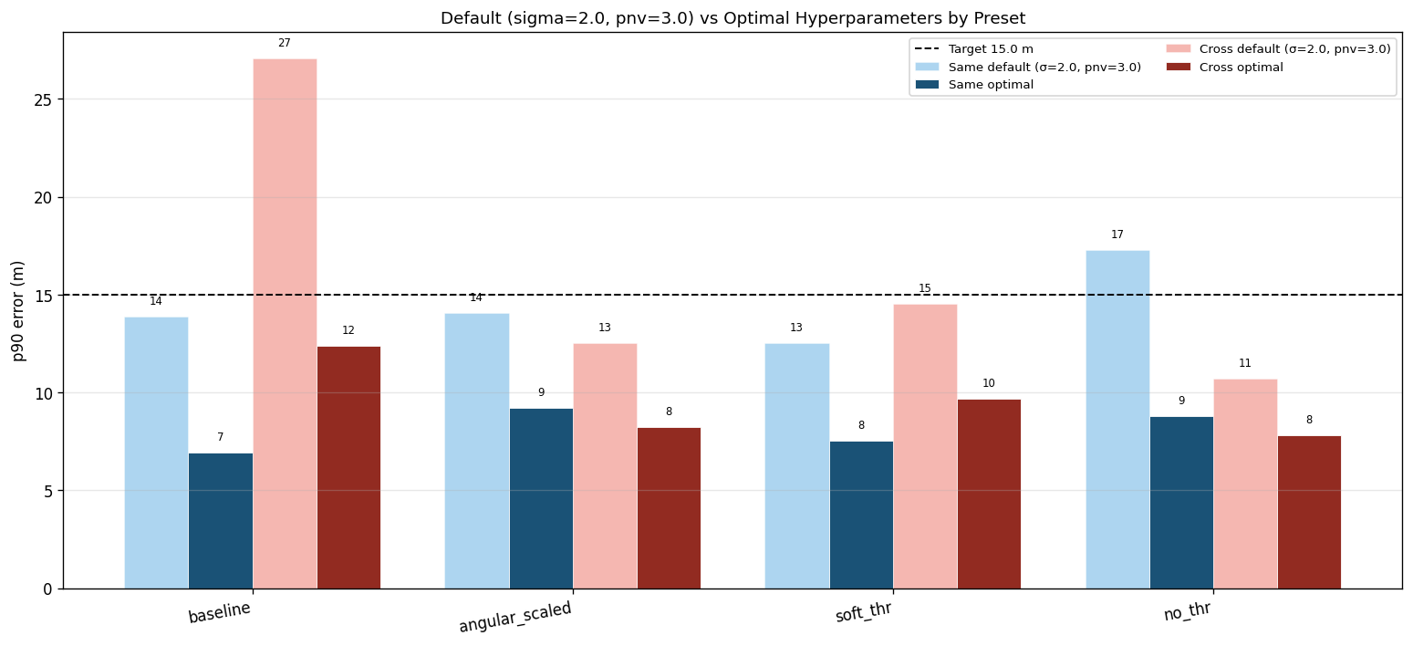
Устойчивость и переносимость референса
p90 < 15 м — выполнен в ключевых сценариях
База: RC+Rate, PF, pnv=8, снижение throttle
Камера — усиление; нужны real-time и больший датасет
Notes:
Суть: Критерий выполнен; базовая конфигурация зафиксирована.
Время: 0:35
Блок: Блок 5 · эксперименты

Slide 17
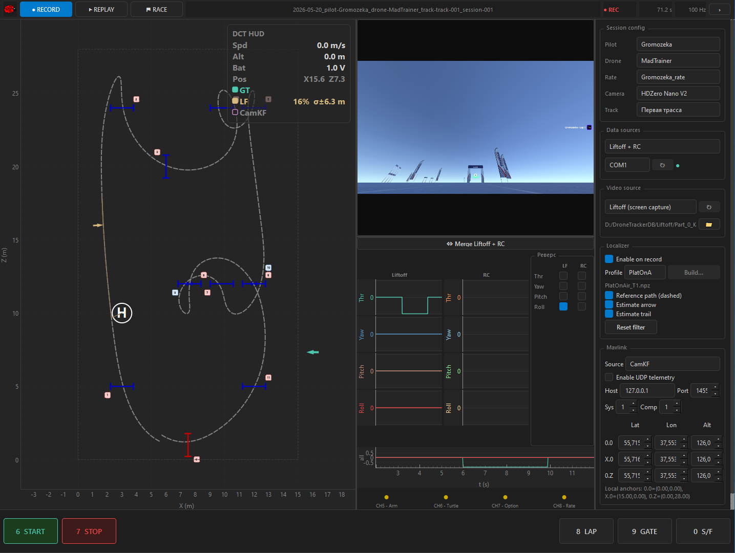
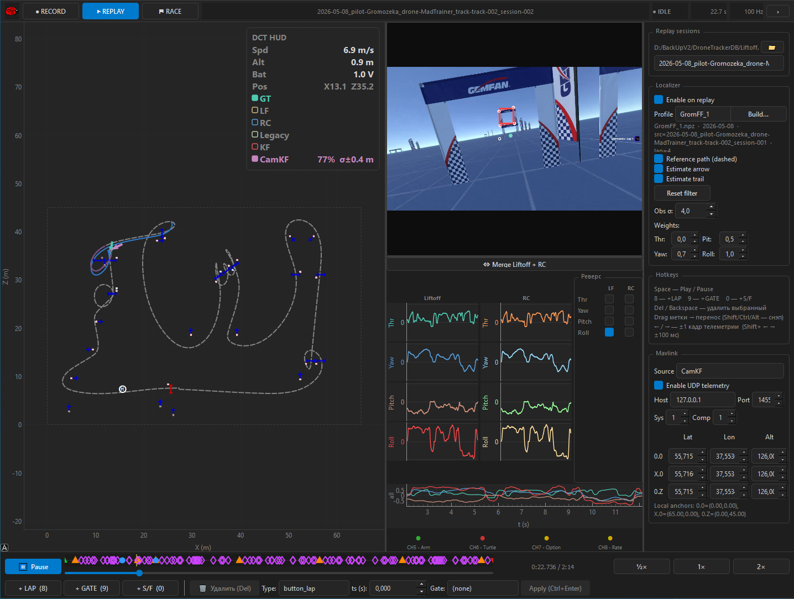
Интерфейс пользователя DCT
Record
Replay
Record: пилот/дрон/трасса, HUD, карта, видео, запись
Replay: повторный анализ и отладка локализации
Эксперименты без повторного полёта
Notes:
Суть: Record и Replay с HUD и картой.
Время: 0:40
Блок: Блок 4 · реализация

Slide 18
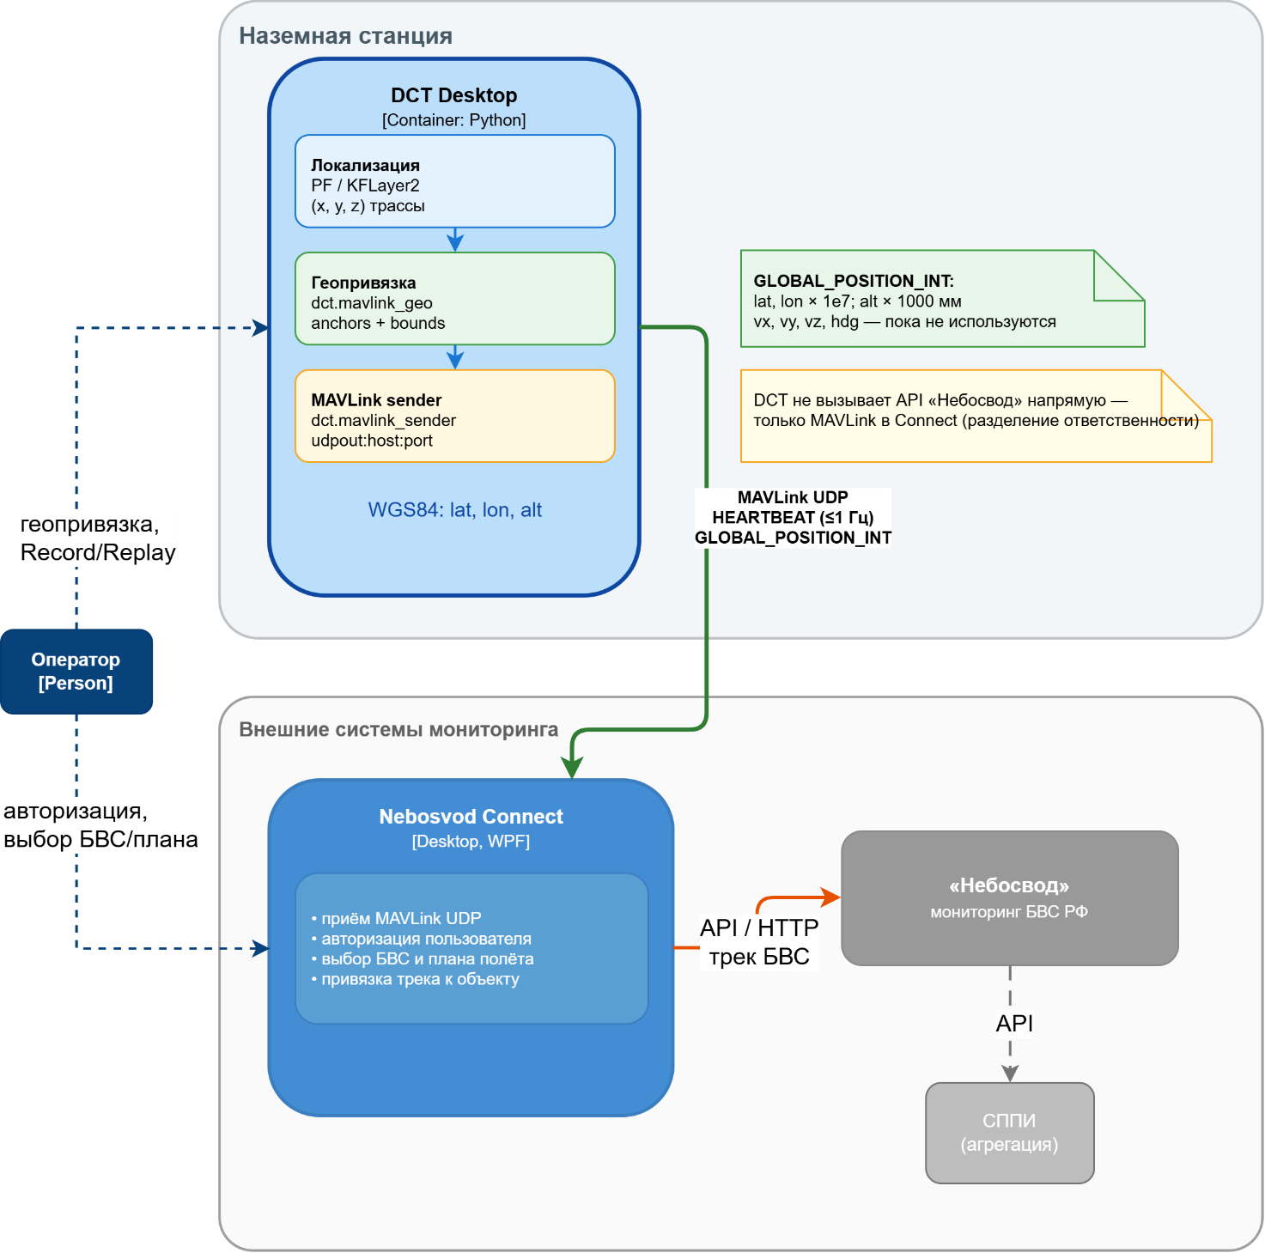
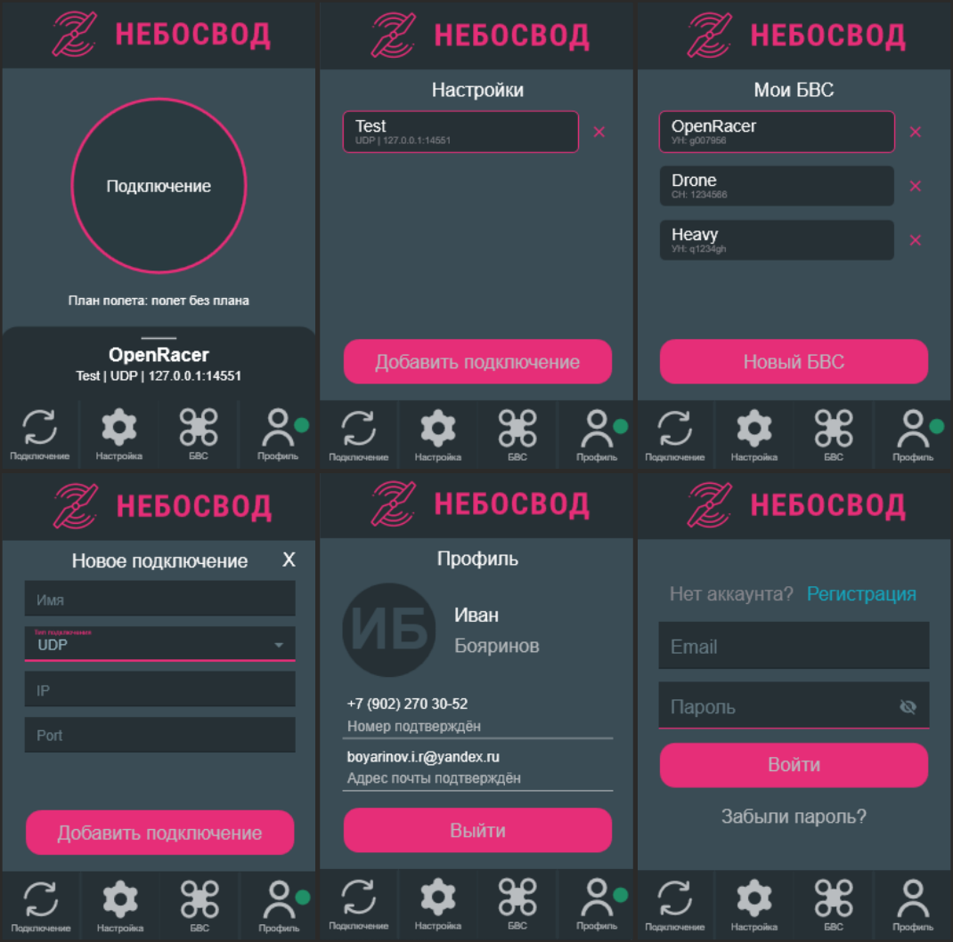
Интеграция с «Небосвод»
Notes:
Суть: Геопривязка; MAVLink; p90 vs p95/HEPU.
Время: 0:40
Блок: Блок 4 · реализация

Slide 19
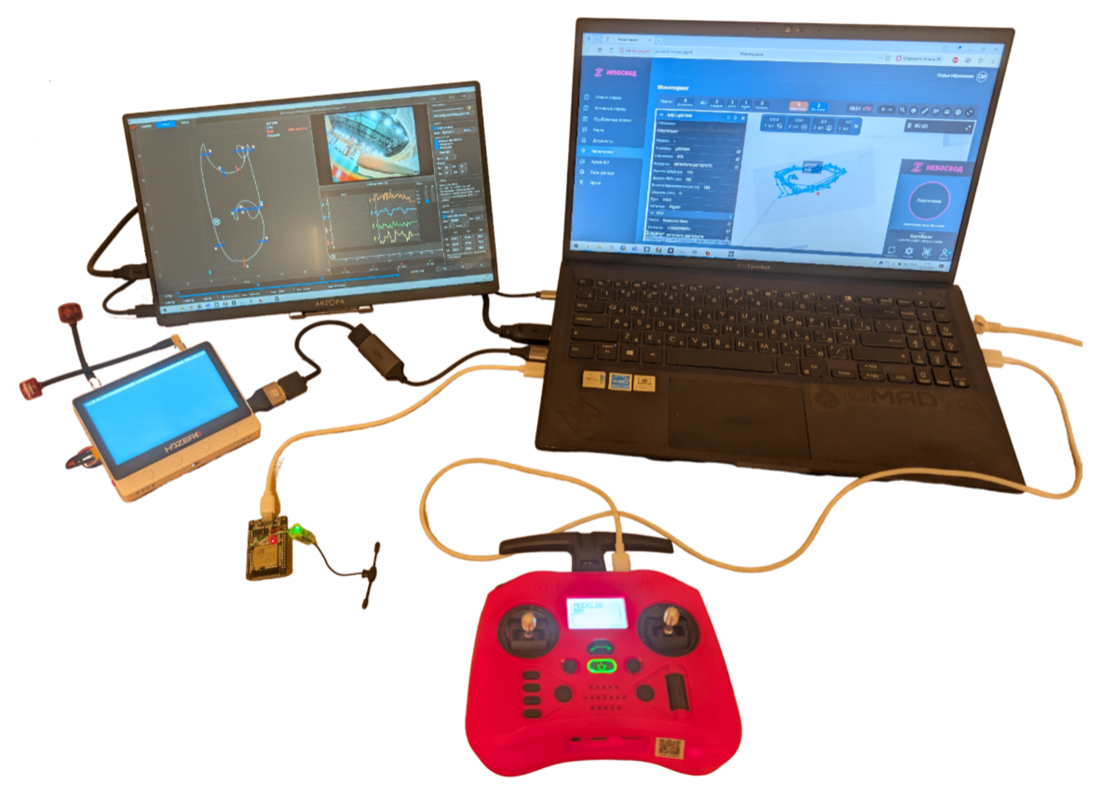
Система в сборе
Notes:
Суть: Критерий выполнен; базовая конфигурация зафиксирована.
Время: 0:35
Блок: Блок 5 · эксперименты

Slide 20
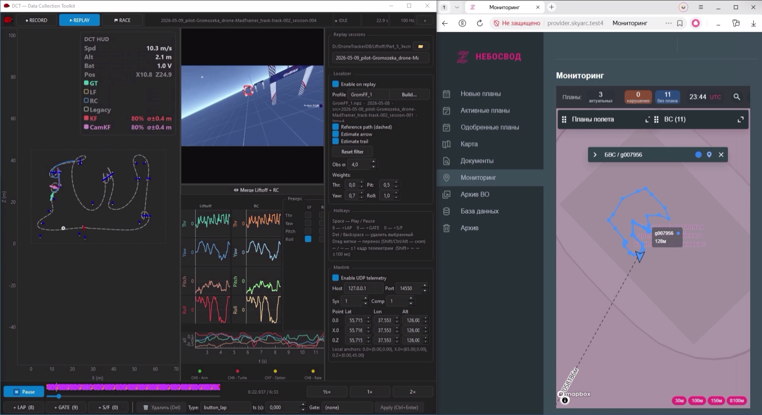
Заключение
Создан DCT: сбор, синхронизация, PF, камера, MAVLink
Доказано: RC/PF; p90 < 15 м; реальный трек
Ограничения: геопривязка, MAVLink, камера offline, p95/HEPU
Публикации / выступления / акты: [вставить факты]
[Визуал: Без графиков]
Notes:
Суть: Итог, ограничения, публикации.
Время: 1:00
Блок: Блок 6 · заключение

Slide 21
Спасибо за внимание!
Бояринов Иван Романович
М3О-218СВ-24

